Slide 1
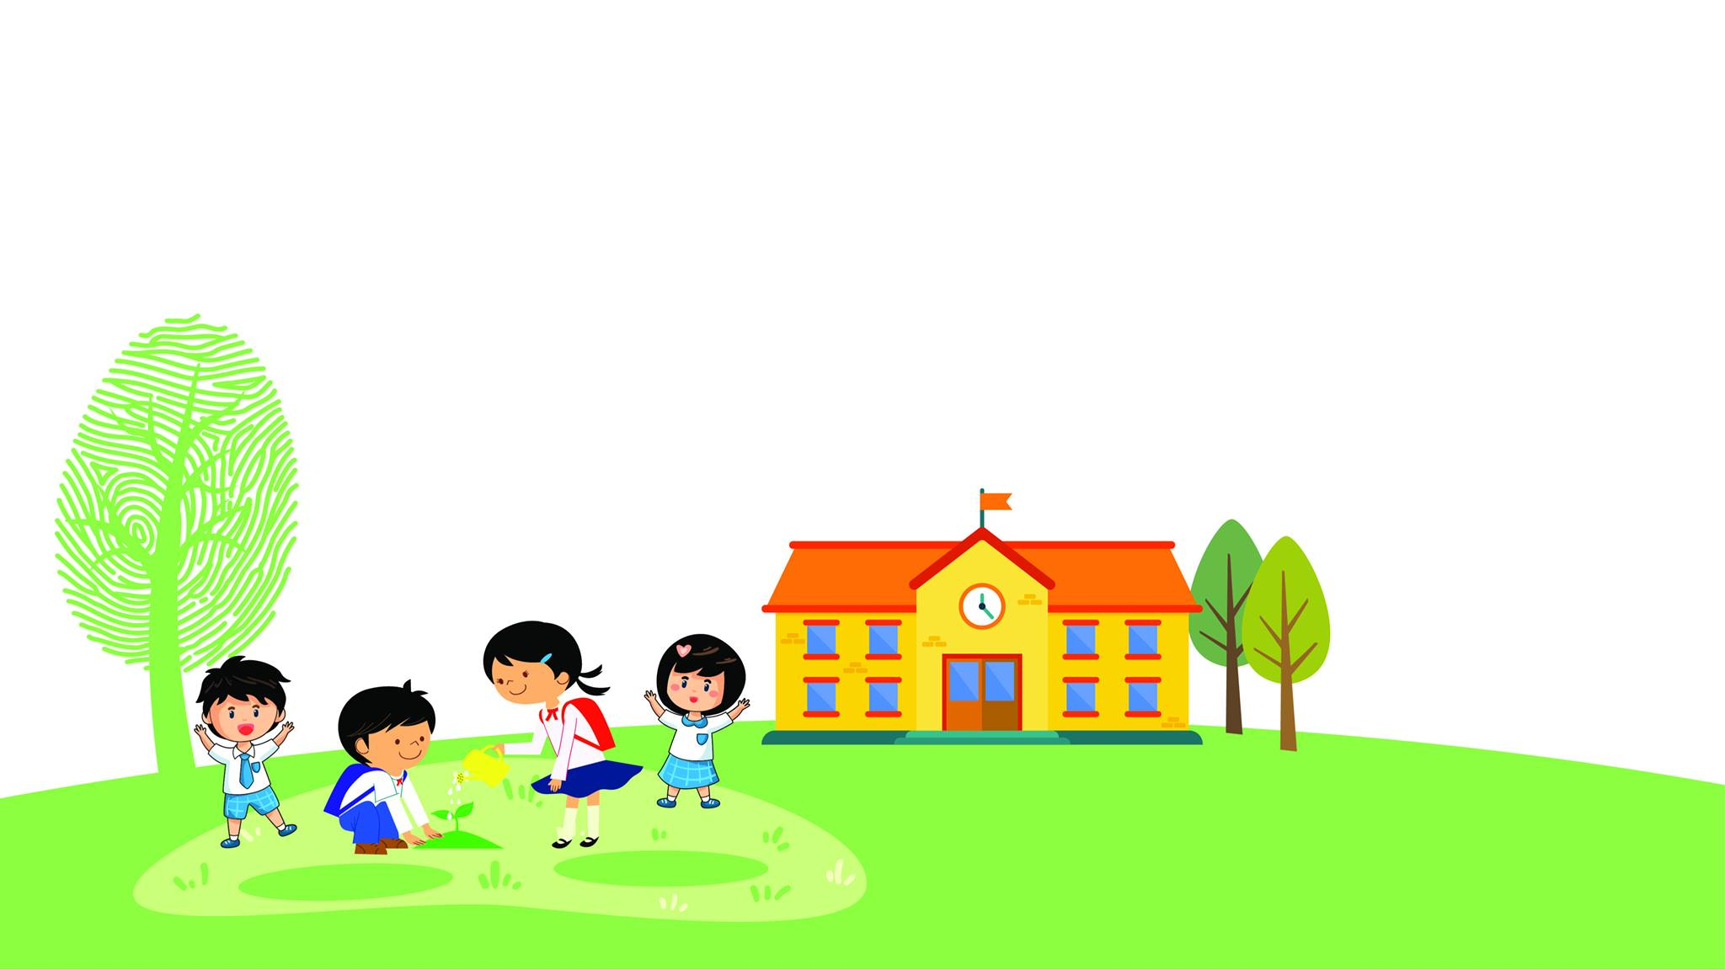




Slide 2




Thứ…..ngày…..tháng…..năm…..
Đọc

Slide 3



Từ đầu đến nói với bạn
Đoạn còn lại

Slide 4
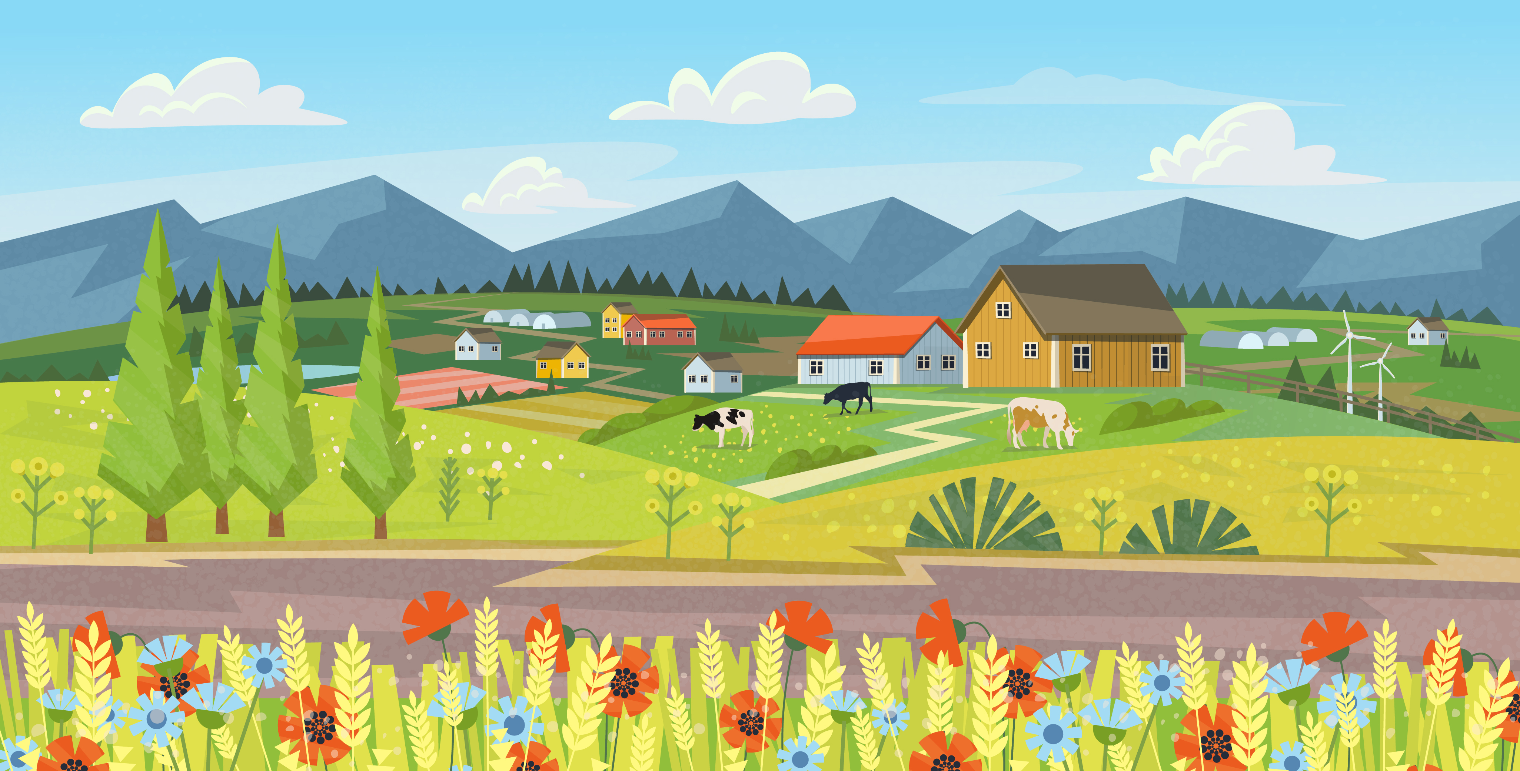



Slide 5

Hai cậu bé gặp nhau ở đâu? Mỗi cậu bé mơ ước hoặc mong muốn điều gì?
Hai cậu bé gặp nhau ở công viên
Cậu bé bình thường
Ước những điều con người chưa từng biết đến, làm được
Ước mơ
Cậu bé bị liệt
Ước những điều tưởng như giản dị, bình thường quanh ta
Quay về

Slide 6
Khi biết mong muốn của người bạn mới gặp, cậu bé mơ ước biết bay đã làm gì cho bạn?
Đã cõng bạn trên lưng
Việc làm của cậu bé ước mơ biết bay
cõng chạy trong công viên
để bạn có cảm giác như đang được bay
Quay về

Slide 7
Theo em, cậu bé bị liệt có cảm xúc như thế nào khi được bạn cõng chạy trong công viên?
Cậu bé bị liệt vô cùng xúc động, cảm thấy vui vẻ, thấy cuộc sống đáng yêu, sống để yêu thương.
Quay về

Slide 8
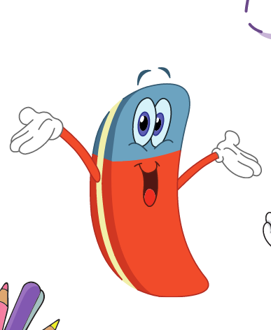
Nội dung chính của bài là gì?
Câu chuyện muốn nói với chúng ta rằng có những điều tưởng như rất bình thường với chúng ta nhưng lại là mơ ước của rất nhiều người khác. Vì vậy, trong cuộc sống chúng ta phải biết yêu thương, động viên, chia sẻ, giúp đỡ những người kém may mắn hơn mình.
Quay về

Slide 9


Slide 10

Đọc diễn cảm toàn bài, nhấn giọng vào những từ ngữ gợi tả sự vật, các từ ngữ gợi tả suy nghĩ, cảm xúc của các nhân vật trong câu chuyện như: Ồ, ước gì, chia sẻ, đứng lặng, rưng rưng,…

Slide 11

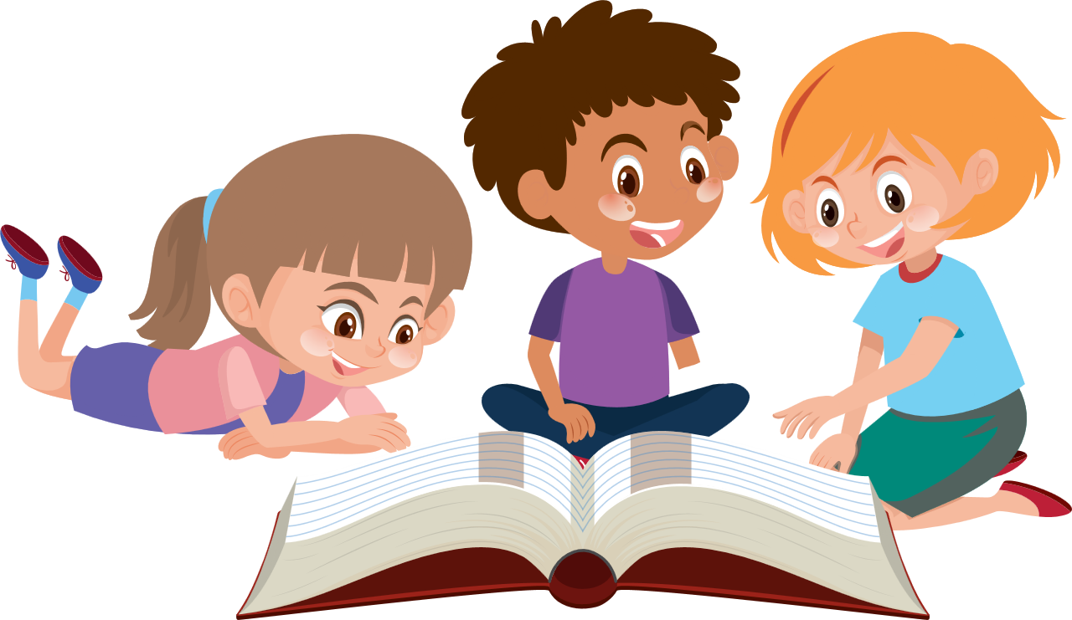

Slide 12
1. Tìm những từ ngữ gợi tả cảm xúc của hai bạn nhỏ trong bài đọc Cánh chim nhỏ.
cười giòn tan
ôm ghì
hét to

